Slide 1


Transferências Especiais
Diretoria de Transferências e Parcerias da União | DTPAR

Slide 2
Como chegamos até aqui?
2014
LDO 2014 - Tornou impositiva a execução das emendas individuais
2015
EC nº 86, de 2015 - Incluiu na CF a obrigatoriedade de execução das emendas individuais.
2019
EC nº 100, de 2019 - Estendeu a obrigatoriedade de execução para as emendas de bancada.
2019
EC nº 105, de 2019 -Criou as transferências especiais

Slide 3




Transferências Especiais
Só podem ser destinados para Estados e Municípios.
Esses recursos não contabilizam para a cota de 50% da Saúde.
O parlamentar é obrigado a destinar 70% das suas transferências especiais para Capital.
É vedado o uso de recursos de Transferências Especiais:
despesas com pessoal e encargos sociais relativas a ativos e inativos, e com pensionistas; e
encargos referentes ao serviço da dívida.

Slide 4
O que são Transferências Especiais(PIX)?
IN TCU 93/2024
ADI 7688
ADPF 854
Portaria Conjunta 115/2024
Portaria Conjunta 02/2025
Lei Complementar 210/2024
Pagamento Centralizado STN
Processo automatizado e transparente da União
Execução em Políticas Públicas
Não tem instrumento
2020 a 2023
Indicação Parlamentar
Divulgação Beneficiários
Aceite Beneficiário
Emp/
Liqui/
Pag
Relatório de Gestão
(facultativo)

Slide 5
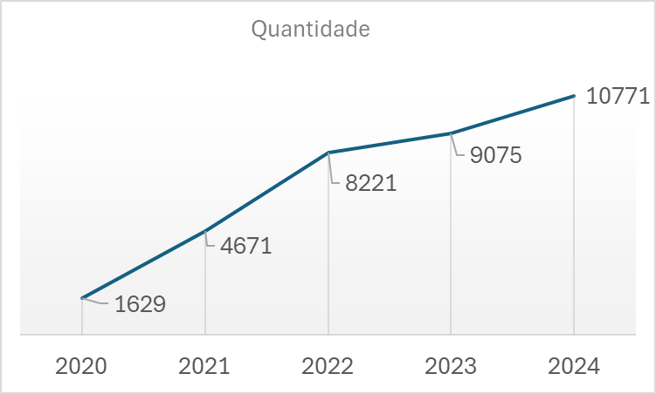
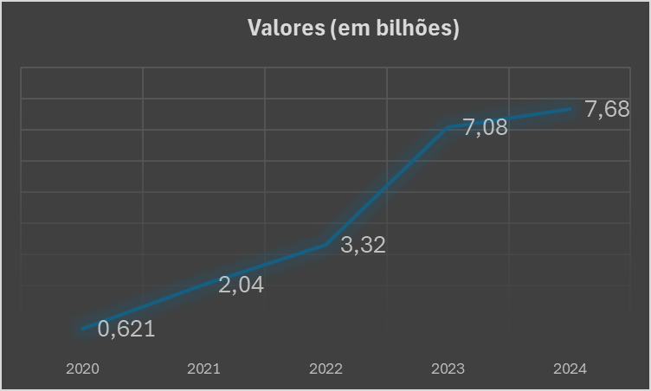
Números Iniciais das Transferências Especiais
2020-2024
34.367 Planos cientes​
R$ 20,7 Bi

Slide 6
Fluxo das Transferências Especiais

Slide 7
2020 a 2023
Indicação Parlamentar
Divulgação Beneficiários
Aceite Beneficiário
Emp/
Liqui/
Pag
Relatório de Gestão
(facultativo)
2024
IN 93 TCU
Indicação Parlamentar
Divulgação Beneficiários
Aceite Beneficiário
Emp/
Liqui/
Pag
Inclusão do Plano de Trabalho (até 60 dias)
Relatório de Gestão
(obrigatório)
2025 +
Indicação Parlamentar
Divulgação Beneficiários
Aceite Beneficiário
Inclusão do Plano de Trabalho
Análise Setorial do plano de trabalho
Emp/
Liqui/
Pag
Relatório de Gestão
(obrigatório)
Marco do pagamento
Atividades novas recebedor
Atividades dos setoriais

Slide 8
Como estamos hoje?

Slide 9
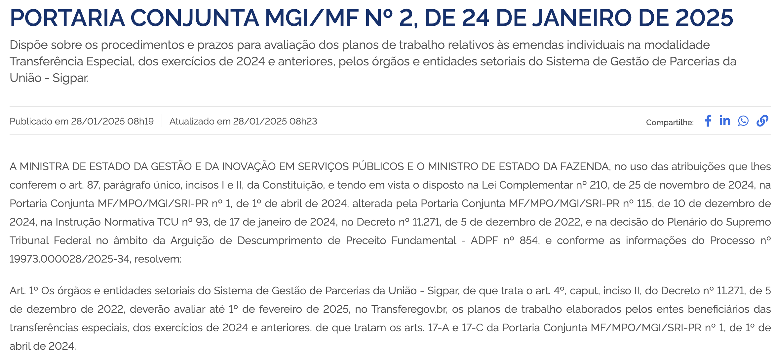
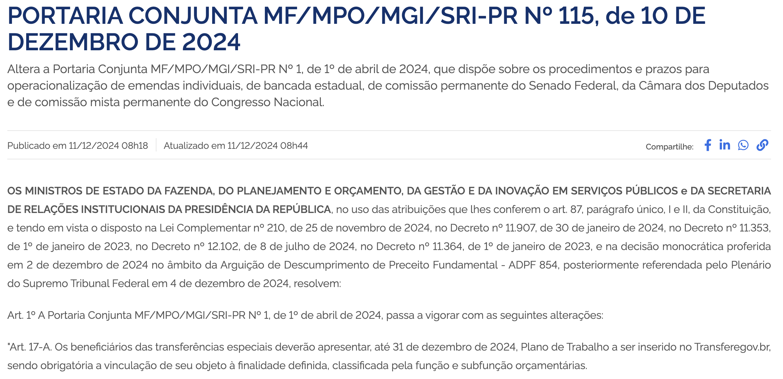
Normatização Legado
Portaria Conjunta nº 2/2025
Critérios de análise setorial
Resultados: Aprovação/Reprovação/Complementação
30 dias para ajustes e 60 para reanálise
Suspensão de novas transferências em casos de não envio ou reprovação
Devolução de recursos
Portaria Conjunta nº 115/2024
Prazo para envio pelos beneficiários = 31/12
Prazo para análise setorial = 01/02

Slide 10



Cenário encontrado
Múltiplas Finalidades para um mesmo objeto/meta
Múltiplas Análises por Plano, podendo chegar a 4x o número de planos
Objetos genéricos
Metas sem mensurabilidade
Falta de planejamento das gestões anteriores no âmbito municipal
Baixo envio dos planos anteriores a 2024

Slide 11
Novas Exigências
Indicação do OBJETO e do VALOR pelo Parlamentar
Preenchimento do Plano de Trabalho pelo Beneficiário
Análise e Aprovação pelo Setorial

Slide 12
O que pensamos para 2025

Slide 13
Objetos Comuns/Padronizados
PREMISSAS
Definição de Listagem com Objetos Padronizados por ministério
Não exclui objetos livres
Orientação ao parlamentar
RESULTADOS ESPERADOS
Aceleração das análises
Indução da política

Slide 14
Arcabouço normativo
LEI COMPLEMENTAR Nº 210, DE 25 DE NOVEMBRO DE 2024
Art. 7º No caso das emendas individuais impositivas previstas no inciso I do caput do art. 166-A da Constituição Federal, o autor da emenda deverá informar o objeto e o valor da transferência no momento da indicação do ente beneficiado, com destinação preferencial para obras inacabadas de sua autoria.
Parágrafo único. Os recursos da União repassados aos demais entes por meio de transferências especiais ficam também sujeitos à apreciação do Tribunal de Contas da União, nos termos de seu regimento interno.

Slide 15
Arcabouço normativo
LEI COMPLEMENTAR Nº 210, DE 25 DE NOVEMBRO DE 2024
Art. 8º O beneficiário das emendas individuais impositivas previstas no inciso I do caput do art. 166-A da Constituição Federal deverá indicar no sistema Transferegov.br, ou em outro que vier a substituí-lo, a agência bancária e a conta-corrente específica em que serão depositados os recursos, para que seja realizado o depósito e possibilitada a movimentação do conjunto dos recursos.
Parágrafo único. O Poder Executivo do ente beneficiário das transferências especiais, a que se refere o inciso I do caput do art. 166-A da Constituição Federal, deverá comunicar ao respectivo Poder Legislativo, ao Tribunal de Contas da União e aos tribunais de contas estaduais ou municipais, no prazo de 30 (trinta) dias, o valor do recurso recebido, o respectivo plano de trabalho e o cronograma de execução, do que dará ampla publicidade.

Slide 16
Arcabouço normativo
INSTRUÇÃO NORMATIVA - TCU Nº 93, DE 17 DE JANEIRO DE 2024
Art. 1º Esta instrução normativa estabelece normas para a fiscalização, pelo Tribunal de Contas da União, das emendas individuais impositivas alocadas por meio das transferências especiais previstas no inciso I do art. 166-A da Constituição Federal, para fins de verificação do atendimento das condicionantes impostas nos incisos I e II do §1º, no inciso III do §2º e no §5º do art. 166-A do mencionado dispositivo constitucional.
Art. 2º O ente federado beneficiado das transferências especiais deverá realizar a inserção de informações e documentos sobre a execução desses recursos na plataforma Transferegov.br (ou sistema/plataforma que vier a substituí-la), instituída pelo Decreto 11.271, de 5 dezembro de 2022, na forma e nos prazos estabelecidos nesta instrução normativa, para fins de transparência e controle social, assim como para possibilitar a verificação do cumprimento das condicionantes estabelecidas nos incisos I e II do §1º, no inciso III do §2º e no §5º do art. 166-A da Constituição Federal.

Slide 17
Arcabouço normativo
INSTRUÇÃO NORMATIVA - TCU Nº 93, DE 17 DE JANEIRO DE 2024
§ 6º Em até sessenta dias após o recebimento dos recursos, o ente federado beneficiado fará a inserção, na plataforma Transferegov.br, de informações e documentos sobre a programação finalística da área na qual os recursos serão aplicados, observado o disposto no inciso III do § 2º e no § 5º do art. 166-A da Constituição Federal, contendo, no mínimo:
I - descrição do objeto a ser executado, com as metas a serem alcançadas; II - estimativa dos recursos financeiros necessários à consecução do objeto, discriminando os valores provenientes de transferências especiais e os oriundos de outras fontes de recursos, se for o caso; III - classificação orçamentária da despesa, informando o valor aplicado em despesas correntes e em despesas de capital; IV - previsão de prazo para conclusão do objeto a ser executado; e V - notificação a que se refere o § 3º do art. 2º.

Slide 18
Arcabouço normativo
INSTRUÇÃO NORMATIVA - TCU Nº 93, DE 17 DE JANEIRO DE 2024
Art. 3º O ente federado beneficiado das transferências especiais deverá elaborar relatório de gestão, que será inserido na plataforma Transferegov.br, contendo informações e documentos relacionados aos recursos recebidos.
§ 1º O relatório de gestão referido no caput deverá ser inserido na plataforma Transferegov.br até o dia 30 de junho do ano subsequente ao recebimento dos recursos, devendo ser atualizado, anualmente, a cada dia 30 de junho, até o final da execução do objeto da aplicação dos recursos, quando será inserido o relatório de gestão final.

Slide 19
Arcabouço normativo
INSTRUÇÃO NORMATIVA - TCU Nº 93, DE 17 DE JANEIRO DE 2024
Art. 3º ............................
§ 2º O relatório de gestão deverá conter o detalhamento do objeto, assim como detalhamento da execução orçamentária e financeira dos recursos recebidos, de modo a evidenciar o cumprimento do disposto nos incisos I e II do §1º, no inciso III do §2º e no §5º do art. 166-A da Constituição Federal, e será acompanhado das seguintes informações e documentos: I - documentação relacionada aos procedimentos administrativos vinculados às contratações do objeto, de modo a evidenciar a correção dos procedimentos legais; II - contratos celebrados, notas de empenho, notas fiscais, recibos, ordens bancárias, extratos da conta corrente de movimentação dos recursos e termos de recebimento de obras, fornecimento e serviços; III - justificativa para os casos em que houver prorrogação do prazo de execução dos recursos, conforme incisos I e II do art. 5º; IV - instauração de processo administrativo de apuração, inclusive processo administrativo disciplinar, quando constatado o desvio ou malversação de recursos públicos, irregularidade na execução do objeto ou gestão financeira da transferência especial, comunicando tal fato ao sistema de controle local; e V - declaração expressa, assinada pelo responsável do órgão ou entidade pública encarregada da execução do objeto, de que cumpriu as condicionantes estabelecidas nos incisos I e II do §1º, no inciso III do §2º e no §5º do art. 166-A da Constituição Federal.

Slide 20
Arcabouço normativo
INSTRUÇÃO NORMATIVA - TCU Nº 93, DE 17 DE JANEIRO DE 2024
Art. 4º Os recursos recebidos por meio das transferências especiais de que trata o inciso I do art. 166-A da Constituição Federal deverão ter a execução de seu objeto finalizada nos seguintes prazos: I - 36 meses, para transferências até R$ 2.500.000,00; II - 48 meses, para transferências acima de R$ 2.500.000,00 até R$ 5.000.000,00; ou III - 60 meses, para transferências acima de R$ 5.000.000,00. Parágrafo único. Os prazos previstos nos incisos I a III começarão a correr a partir do dia 1º de janeiro do ano seguinte ao recebimento dos recursos.
Art. 5º Os prazos de execução dispostos no artigo anterior poderão ser prorrogados, excepcionalmente, nos seguintes casos: I - atraso na liberação dos recursos, caso em que a prorrogação será equivalente ao período de atraso; ou II - paralisação da execução do objeto, por determinação judicial, recomendação ou determinação de órgãos de controle ou em razão de caso fortuito ou força maior, devidamente fundamentadas, pelo período correspondente à paralisação.

Slide 21
Arcabouço normativo
INSTRUÇÃO NORMATIVA - TCU Nº 93, DE 17 DE JANEIRO DE 2024
Art. 8º As disposições dos §§ 1º e 2º do art. 3º e incisos I a III do art. 4º desta instrução normativa aplicam-se às transferências especiais cujos recursos já tenham sido transferidos aos entes federados beneficiados, mas cujo objeto ainda não tenha sido totalmente concluído.
Parágrafo único. Para os entes federados beneficiados que se enquadrem no caput, o prazo para a adoção das providências previstas nos §§ 1º e 2º do art. 3º e nos incisos I a III do art. 4º começará a contar a partir do primeiro dia útil do ano subsequente ao ano de publicação desta instrução normativa.

Slide 22


É Recurso Público
- Segue todas as normas de Licitação, Orçamento, Parcerias;
É passível de fiscalização de órgãos de controle;

Slide 23


Obrigado!
Diretoria de Transferências e Parcerias da União | DTPAR
Secretaria de Gestão e Inovação

